Slide 1
Model de soluție a CSP-urilor prin învățare aprofundată
Nume: Buza Madalina-Gabriela
Master: MSD2
Coordonator: Madalina Raschip

Slide 2
Despre ce este vorba in acest studiu?
În această lucrare, cercetăm ideea că DNN-urile ar putea fi capabile să învețe cum să rezolve probleme combinatorii, fără informații explicite despre constrângerile problemei;
În principiu, o astfel de rețea ar putea fi utilizată pentru a ghida un proces de căutare, de ex. să țină cont de constrângerile (soft) care sunt implicite în soluții trecute;
Utilizarea DNN poate, de asemenea, să asigure o accelerare la rezolvarea mai multor instanțe ale aceleiași probleme;

Slide 3
In urma acestui studiu, avem rezultate intrigante cu privire la Partial Latin Square and N-Queen,două probleme clasice de satisfacție a constrângerilor (CSP);
Cel mai interesant rezultat se reflecta in discrepanța impresionantă între precizia DNN (scăzută) și capacitatea sa (foarte mare) de a genera sarcini fezabile: acest lucru sugerează că rețeaua învață într-adevăr ceva despre structura problemei, chiar dacă a fost instruit pentru a „imita” secvențe specifice de construcție a soluției;

Slide 4
Alte studii de caz in care s-au folosit DNN pentru a rezolva CSP-urile
In “Guarded Discrete Stochastic Networks”, se pot rezolva CSP-urile generice într-un mod nesupravegheat;
-se bazează pe o rețea Hopfield pentru a găsi o alocare constantă a variabilelor și pe o rețea „de pază” pentru a forța alocarea tuturor variabilelor.
-metoda GENET poate construi rețele neuronale capabile să rezolve CSP-uri binare și a fost extinsă ulterior în EGENET,pentru a susține CSP-uri non-binare;

Slide 5
2. In articolul “Scheduling meeting solved by neural network and min-conflict heuristic” ,un CSP este reformulat pentru prima dată ca o problemă de optimizare quadratică;
-apoi, o euristica este folosita pentru a ghida evoluția unei rețele de Hopfield dintr-o stare inițială reprezentând o soluție inefabilă până la o stare finală fezabilă; -toate aceste metode se bazează pe o cunoaștere deplină a constrângerilor de problemă pentru crearea atât a structurii, cât și a greutăților rețelelor;

Slide 6
Abordare generală
folosim vectori de biți simpli atât pentru input-ul rețelei cât și pentru output;
pentru o variabilă cu n valori rezervăm n biți; ridicarea bitului i corespunde atribuirii valorii domeniului i; dacă nu este ridicat niciun bit, variabila este neasignată;
ca un dezavantaj major, metoda este în prezent restrânsă la probleme cu o dimensiune prestabilită;

Slide 7
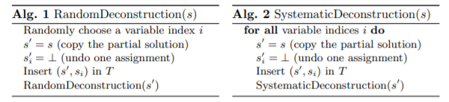
In acest studiu de caz s-au folosit 2 strategii: strategii diferite, denumite deconstrucții aleatorii și sistematice;
-rețeaua obține un scor normalizat pentru fiecare bit din vectorul de ieșire, care poate fi interpretat ca o distribuție de probabilitate
-bitul cu cel mai mare scor corespunde următoarei alocări sugerate;

Slide 8
Aceste alegeri au trei consecințe importante:
1) rețeaua este agnostică la structura problemei;
2) rețeaua este pregătită tehnic pentru a imita secvențe specifice de construcție a soluțiilor alese în mod arbitrar;
3) presupunând că DNN-ul este folosit pentru a ghida un proces de căutare, este ușor de luat în considerare propagarea nerespectând scorurile pentru perechile de valori variabile care au fost tăiate. Ca efect advers, renunțăm la posibile avantaje de performanță care ar putea veni prin includerea informațiilor despre structura problemei.

Slide 9
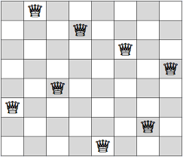
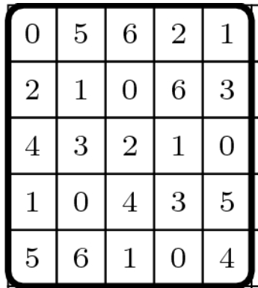
Pregatirea-probleme de referință
N-queen: n= 8;
PLS: n=10.
modelăm atribuții folosind o codificare unică, ceea ce duce la vectorul de dimensiuni 8 × 8 = 64 pentru N-queen și 10 × 10 × 10 = 1, 000 pentru PLS.

Slide 10
Pentru problema cu 8 regine, am folosit 1/4 din cele 12 soluții nesimetrice pentru semănarea setului de antrenament, iar cele rămase pentru setul de testare. Atât formarea, cât și setul de testare sunt obținute apoi prin generarea tuturor echivalenților simetrici și apoi prin aplicarea deconstrucției sistematice la soluțiile rezultate;
Pentru PLS, am utilizat o metodă de generare aleatorie nepărtinitoare pentru a obține două seturi de date „brute”, respectiv conținând 10.000 și 20.000 de soluții;
Fiecare set de date brute este împărțit într-un set de antrenament și unul de test, care conține, respectiv, 1/4 și 3/4 din soluții. Exemplele reale au fost apoi obținute prin deconstrucție aleatorie.

Slide 11
Pregatirea-retele si date de antrenament
S-au utilizat rețelele neuronale reziduale preactive;
S-au instruit rețelele într-un mod supravegheat, folosind 10% din exemple (alese la întâmplare) ca set de validare;
În cele din urmă, ne-am stabilit să folosim optimizatorul Adam, cu parametrii β1 = 0.9 și β2 = 0.99.
Rata inițială de învățare α0, a fost trezită progresiv prin epoci cu degradare proporțională cu epoca de formare t, rezultând o rată de învățare α = α0 /(1 + k × t) cu k = 10^-3. Pregătirea a fost oprită după ce nu a fost îmbunătățită acuratețea de validare pentru epocile e;

Slide 12
Problema N-Queen cu n=8
am folosit un strat inițial de 200 de neuroni, peste 100 de blocuri reziduale, fiecare compus din două straturi de 500 și 200 de neuroni și, în final, un strat de ieșire de 64 de neuroni, pentru un total de peste 200 de straturi ;
s-a facut o optimizarea lotului, folosind o rată de învățare inițială de α0 = 0,1 și o toleranta de e = 200 epoci;
Renuntarea a fost aplicat pe fiecare input și neuron ascuns cu probabilitatea p = 0.1;

Slide 13
Problema PLS
pentru problema PLS, am folosit o rețea mai mică din cauza vectorilor de intrare / ieșire mai mari;
am folosit un strat inițial de 200 de neuroni, apoi 10 blocuri reziduale, fiecare compus din două straturi de 300 și 200 de neuroni și un strat final de ieșire de 1000 de neuroni, pentru un total de 22 de straturi;
s-a facut o optimizarea a mini-lotului, folosind amestecarea în fiecare epocă, folosind o rată de învățare inițială de α0 = 0,03 și o toleranta de e = 50 epoci;
Abandonarea a fost aplicată neuronului ascuns cu probabilitatea p = 0.1;
Mărimea mini lotului a fost stabilită la 50.000 pentru antrenamentul pe setul de date 10k și la 100.000 pentru setul de date 20k.

Slide 14
Experiment
Ce ne intereseaza?
DDN ghiceste atribuirea „corectă” în conformitate cu metoda de deconstrucție folosită?
DNN-urile învață să genereze sarcini fezabile, indiferent dacă acestea sunt „corecte” conform seturilor de date?
Presupunând că rețelele învață de fapt ceva despre constrângerile problemei, este logic să verificăm dacă anumite tipuri de constrângeri sunt învățate mai bine decât altele;
Utilizarea DNN-urilor pentru a ghida un proces de căutare a arborelor reale duce la reducerea numărului de eșecuri?

Slide 15
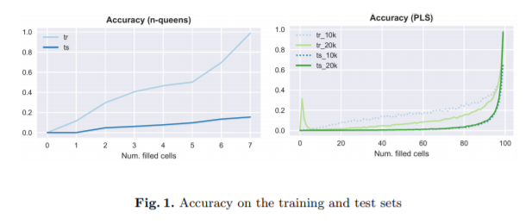

Slide 16
Precizia retelei
1. Precizia este un pic mai mare decât la ghicirea aleatorie, dar totuși diferența este destul de mică, în special pentru PLS; acest lucru sugerează că rețelele nu se descurcă foarte bine la sarcina pentru care sunt instruiți.
2. În al doilea rând, precizia setului de testare este considerabil mai mică decât a setului de antrenament, dar în acest caz există și un motiv structural. Tăierea în ultima fază a generarii setului de date introduce un grad de ambiguitate în formarea noastră: deci, pentru aceeași atribuție parțială, setul de antrenament și setul de teste pot raporta diferite sarcini „corecte”, care nu pot fi prezise în mod corect.
3. În al treilea rând, precizia tinde să crească cu numărul de celule umplute. A avea multe celule umplute înseamnă a avea foarte puține completări fezabile și, prin urmare, este mai puțin probabil ca aceeași instanță să apară atât în ​​setul de test cât și în cel de antrenament. În această situație, este intuitiv mai ușor pentru rețea să eticheteze o sarcină specifică drept „corectă”.

Slide 17
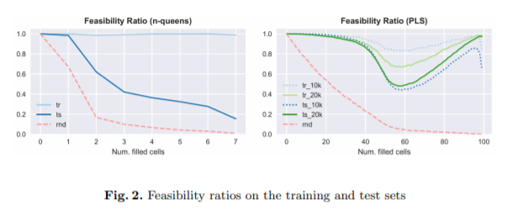
Raportul de fezabilitate

Slide 18
1. Există o diferență izbitoare între valorile de precizie din figura 1 și raporturile de fezabilitate.
2. Raportul de fezabilitate raportat este semnificativ mai mare decât valoarea de bază aleatorie. Acest lucru este greu de explicat, cu excepția cazului în care presupunem că DNN-urile au învățat cumva semantica constrângerilor problemei.
3. Raporturile de fezabilitate pentru rețelele PLS au o înclinare între 50 și 60 de variabile prealocate și apoi tind să crească din nou. Acesta este exact comportamentul la care se poate aștepta mulțumirea propagării constrângerilor: atunci când multe variabile sunt legate, multe valori sunt tăiate și numărul de sarcini disponibile este redus.
Cu toate acestea, DNN-urile din această etapă nu se bazează deloc pe propagare. Chiar și precizia mai mare din figura 1 nu este suficientă pentru a justifica cât de mult tendințele de fezabilitate tind să crească pentru soluții aproape complete. Presupunând că DNN-ul a aflat constrângerile problemei poate explica creșterea.

Slide 19
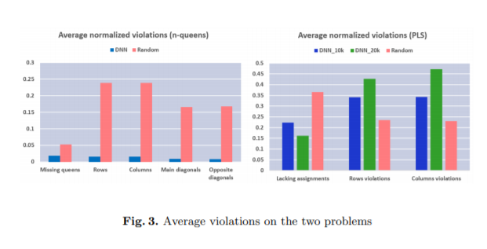
Preferinta constrangerilor
- s-a generat o serie de soluții (parțiale) prin utilizarea DNN pentru a ghida o euristica constructiva randomizata;

Slide 20
Ghidarea in arborele de cautare
Se utilizează un model CP clasic pentru PLS (o variabilă de domeniu finit pe celulă) și folosim propagatorul GAC AllDifferent pentru constrângerea rândului și coloanei;
Se compară rezultatele celor două DNN-uri cu cele ale euristicilor care aleg uniform la întâmplare atât variabila cât și valoarea ce trebuie atribuită;
S-a optat pentru o implementare simplă (dar ineficientă) bazându-ne pe API-ul Google sau tool-uri din Python: din acest motiv ne concentrăm evaluarea pe numărul de eșecuri;
Ca repere, s-au prelevat 4.000 de soluții parțiale din setul de pregătire și testare de 20k, la vârful de complexitate. Toate instanțele au fost rezolvate cu un capac la 10.000 de erori.

Slide 21
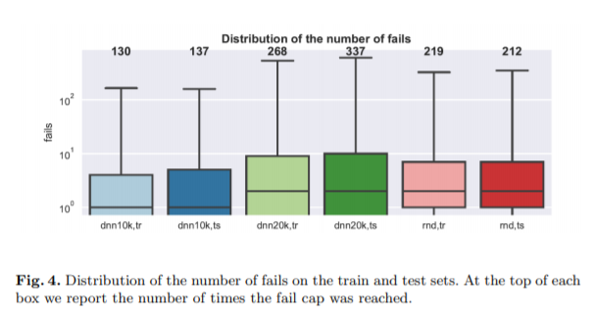

Slide 22
Concluzii
am efectuat o investigație prelimiară pentru a înțelege dacă DNN-urile pot învăța cum să rezolve problemele combinatorii;
am adoptat o configurație generală, total agnostică cu structura problemei și am instruit rețelele pe secvențe de construcție ale soluției alese în mod arbitrar;
deși are o precizie scăzută în timpul antrenamentului, un DNN poate deveni capabil să genereze atribuții de valoare variabilă consistente la nivel global;
rețelele nu imită doar secvențele de atribuire în setul de antrenament, dar este compatibil cu ipoteza că DNN-urile au aflat ceva despre structura problemei;

Slide 23
rețelele nu par să favorizeze nicio restricție abstractă în special, ceea ce sugerează că ceea ce învață nu se potrivește cu înțelegerea noastră obișnuită a CSP-urilor;
când sunt utilizate pentru ghidarea unui proces de căutare, DNN-urile noastre au furnizat rezultate mixte, subliniind că realizarea îmbunătățirii performanței poate necesita o analiza mai aprofundată (de exemplu, propagarea constrângerilor);
această linie de cercetare se află încă într-un stadiu incipient, iar metoda din acest studiu este în prezent limitată la probleme de dimensiuni fixe;

Slide 24
Multumesc pentru atentie!

